Slide 1
Операционные системы. Лекции 1-2
Определение ОС
2. Место ОС в многоуровневой архитектуре ВС
3. Процессы ОС
3.1 Определение процесса ОС
3.2 Формализованное описание программного процесса
3.3 Логическая модель процесса. Граф состояния для логической модели
3.4 Физическая модель процесса. Граф состояния для физической модели
4. Классификация процессов ОС

Slide 2
Определение ОС
Определение ОС
Под операционной системой (ОС) понимают
систему программ, предназначенную для обеспечения определенного уровня эффективности вычислительной системы( ВС) за счет
автоматизированного управления ее работой
предоставляемых пользователям определенного рода услуг.

Slide 3
Многоуровневая структура ВС
Многоуровневая структура ВС
Интерфейс пользователя
Уровень пользователя
Интерфейс ППО
Прикладное программное обеспечение
API
UI, GUI
Интерфейс ОС
Операционная система
Интерфейс драйверов
Драйверы внешних устройств
Интерфейс аппаратуры
Аппаратура ВС

Slide 4
Определение процесса ОС
Процесс (лат. processus – прохождение, продвижение) – закономерное, последовательное изменение явления, его переход в другое явление(развитие)
Процесс (лат. processus – прохождение, продвижение) – закономерное, последовательное изменение явления, его переход в другое явление(развитие).
Неформальное определение процесса(А. Шоу)
Последовательный процесс есть работа, производимая последовательным процессором при выполнении программы с её данными

Slide 5
Последовательность выполнения программы при компиляции
Процесс (лат. processus – прохождение, продвижение) – закономерное, последовательное изменение явления, его переход в другое явление(развитие).
Написание программы
на языке машинных команд
на языке Ассемблера
на языке высокого уровня
2. Компиляция программы
преобразование программы, представленной на языке программирования(исходный код программы) в программу на языке машинных команд(объектный код программы)
3. Выполнение программы
загрузка объектного кода программы в оперативную память вычислительной системы
выполнение процессором команд объектного кода программы(вычислительный программный процесс)

Slide 6
Последовательность выполнения программы при интерпретации
Процесс (лат. processus – прохождение, продвижение) – закономерное, последовательное изменение явления, его переход в другое явление(развитие).
Написание программы
на интерпретируемом языке высокого уровня(Python, JavaScript и т.п.)
2. Интерпретация программы
выполняется программа-интерпретатор, которая переводит каждый оператор программы на исходном языке на язык машинных команд и выполняет их(интерпретирует)
интерпретатор не преобразует исходный код программы в объектный код
вычислительный программный процесс порождается интерпретатором

Slide 7
Формализованное описание программного процесса
Трек программного процесса – упорядоченная по времени последовательность векторов состояния процесса
S₀
S₁
S₂
S_{i}
In
S_{i} - вектор состояния процесса
S_{i} (контекст процесса) – информация для процессора, необходимая для развития процесса:
- выполняемая команда, выполнение которой вызывает изменение параметров)
адрес следующей команды
другие параметры
In – инициатор развития процесса - динамический объект, указывающий на текущий вектор состояния процесса
Процессор - объект, обеспечивающий сцепление инициатора с треком и переход между векторами состояния процесса
Процесс = Инициатор + Трек + Процессор

Slide 8
Логическая(абстрактная) модель процесса
Граф состояний процесса для логической модели процесса
не выполняющийся
(пассивный)
выполняющийся
(активный)
не выполняющийся
(пассивный)
Каждый процесс имеет собственный процессор
Модель обеспечивает решение процессорно-независимых задач(взаимодействие процессов, синхронизация)

Slide 9
Физическая модель процесса
В модели рассматривается распределение процессам физических или логических процессоров:
Число процессов м.б. не равно числу процессоров
Процесс рассматривается как объект управления
Процессу м.б. выделен процессор, который он может либо вернуть добровольно, либо процессор м.б. отобран принудительно(через заданное время , либо при выполнении некоторого условия)
В системе д.б. реализован механизм, позволяющий:
сохранять вектор состояния процесса(контекст) с целью будущего его восстановления и прерывать выполнение процесса
восстанавливать контекст прерванного процесса и продолжать его выполнение

Slide 10
Физическая модель процесса
Граф состояний для физической модели процесса
Готовый
выполнить
прервать
освободить
Выполняющийся
Блокированный
запросить
Прерывание выполняющегося процесса
S₀
S₁
S₂
S_{i}
Сохранение вектора состояния процесса(контекста) с целью его будущего восстановления
Прерывание выполнения и перевод процесса в очередь готовых или блокированных

Slide 11
Граф состояний физической модели процесса
диспетчеризация
планирование
приостановить
активизировать
создать
Готовый приостановленный
Готовый активный
приостановить
выполнить
прервать
освободить
активизировать
освободить
выполняющийся
Блокированный приостановлен-ный
Блокированный активный
запросить
приостановить
приостановленный
активный
выполняющийся

Slide 12
Классификация процессов ОС
по времени существования
Пакетный процесс – нет ограничений на время существования
Процесс реального времени – процесс должен быть выполнен до наступления конкретного момента времени или в конкретный момент времени
Интерактивный процесс – время существования процесса должно быть не более интервала времени допустимой реакции ВС на запросы пользователей

Slide 13
Классификация процессов ОС
по генеологии
Порождающий процесс(родитель)
Порождённый процесс(потомок)
Между процессами устанавливается управляющая связь и отношение вида «порождающий-порождённый»

Slide 14
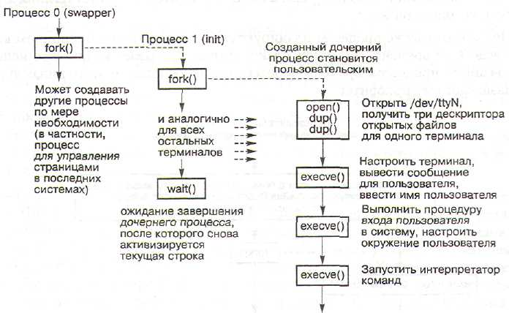
Генеология процессов ОС Unix

Slide 15
Классификация процессов ОС по связности
Изолированные– между процессами нет какого-либо рода связи
Информационно-независимые – процессы используют совместно некоторые ресурсы, но информацией не обмениваются
Взаимодействующие – между процессами есть информационные связи:
явные- с помощью обмена сообщениями
неявные – с помощью разделяемых структур данных
Конкурирующие – конкурируют за использование некоторых ресурсов

Slide 16
Классификация процессов ОС по динамике
Последовательные – интервалы времени существования процессов не пересекаются
Параллельные – процессы на рассматриваемом интервале существуют одновременно
Комбинированные – на рассматриваемом интервале найдётся хотя бы одна точка, в которой существует один процесс, но не существует другого, и хотя бы одна точка, в которой оба процесса существуют одновременно

